Slide 1

1. PENGANTAR PHP DATA OBJECT (PDO)

Slide 2




Nasrul, S.Pd.I, S.Kom, M.Kom
Dosen STT
Nurul Fikri
Instruktur IT
NF Computer
Instruktur IT Sekolah Programmer YBM PLN
Instruktur IT
Fast Com
nasrul99@gmail.com
nasrul tutorial

Slide 3
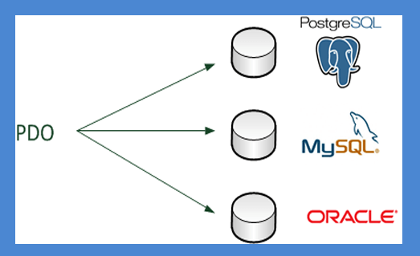
PDO

Slide 4
PDO
PDO - PHP Data Objects - adalah lapisan akses database yang menyediakan metode akses yang seragam ke beberapa database.
Ini tidak memperhitungkan sintaks database-spesifik, namun memungkinkan proses peralihan database dan platform menjadi lebih mudah, cukup dengan mengganti string koneksi dalam banyak instance.

Slide 5
Dukungan Database
PDO_DBLIB ( FreeTDS / Microsoft SQL Server / Sybase )
PDO_FIREBIRD ( Firebird/Interbase 6 )
PDO_IBM ( IBM DB2 )
PDO_INFORMIX ( IBM Informix Dynamic Server )
PDO_MYSQL ( MySQL 3.x/4.x/5.x )
PDO_OCI ( Oracle Call Interface )
PDO_ODBC ( ODBC v3 (IBM DB2, unixODBC dan win32 ODBC) )
PDO_PGSQL ( PostgreSQL )
PDO_SQLITE ( SQLite 3 dan SQLite 2 )
PDO_4D ( 4D )

Slide 6
Membuat Database
-- pindah direktori ke folder bin mysql
-- untuk masuk ke database
C:\Users\nasrul>cd \
C:\>cd xampp\mysql\bin
-- login untuk masuk ke database
C:\xampp\mysql\bin>mysql -u root -p
Enter password:
-- tampilkan seluruh DB
SHOW DATABASES;
-- membuat database baru dbtoko
CREATE DATABASE dbtoko;
-- masuk ke database dbtoko untuk menggunakannya
USE dbbarang;

Slide 7
Membuat Tabel
CREATE TABLE jenis(
id int primary key auto_increment,
nama varchar(30) not null unique);
CREATE TABLE produk(
id int primary key auto_increment,
no char(5) not null unique,
nama varchar(30) not null,
kondisi enum('Baru','Second') not null,
harga double not null,
stok int not null,
idjenis int not null REFERENCES jenis(id),
foto varchar(30));

Slide 8
Input Data pada Tabel Jenis
INSERT INTO jenis(nama) VALUES ('Elektronik'),('Furniture');
SELECT * FROM jenis;
+----+------------+
| id | nama |
+----+------------+
| 1 | Elektronik |
| 2 | Furniture |
+----+------------+

Slide 9
Input Data pada Tabel Produk
INSERT INTO produk (no,nama,kondisi,harga,stok,idjenis,foto)
VALUES
('KL111','Kulkas 2 Pintu','Baru',5000000,4,1,'kulkas.jpg'),
('KL112','Kulkas 2 Pintu','Second',2000000,2,1,'kulkas2.jpg'),
('MJ111','Meja Belajar','Baru',3000000,5,2,'meja_belajar.jpg'),
('MJ112','Meja Makan','Baru',4000000,2,2,'meja_makan.jpg');

Slide 10
Koneksi Database
Koneksi database menggunakan Pustaka PDO ada beberapa variabel yang harus didefinisikan:
Nama Server database : misal localhost untuk komputer lokal atau nomor IP server
Nama User : nama user pemilik basis data, misal “root”
Password User , misal passwordnya juga “password”
Nama Basis Datanya , misal dbproduk

Slide 11
Koneksi Database MySQL Menggunakan
Pustaka PDO
<?php
$dbh= new PDO(
'mysql:host=localhost;dbname=dbtoko',
"root","password"
);
?>

Slide 12
Koneksi Database PostgreSQL Menggunakan
Pustaka PDO
<?php
$dbh= new PDO(
'pgsql:host=localhost;
dbname=dbbarang;port=5432',
"postgres","password"
);
?>

Slide 13
Menangkap Eksepsi Kesalahan(1)
Kesalahan bisa terjadi pada saat melakukan koneksi ke database ataupun pada saat eksekusi sebuah query. Pada pustaka PDO, class PDO akan melempar sebuah eksepsi kesalahan bernama PDOException, eksepsi ini harus ditangkap untuk mengetahu jenis kesalahan yang terjadi

Slide 14
Menangkap Eksepsi Kesalahan(2)
<?php
$dbname = 'dbtoko';
$dsn = 'mysql:dbname='.$dbname.';host=localhost';
$user = 'root'; $password = ''; try {
$dbh = new PDO($dsn, $user, $password);
$dbh->setAttribute(PDO::ATTR_ERRMODE,
PDO::ERRMODE_EXCEPTION);
//echo "Sukses koneksi ke database $dbname dengan user $user";
} catch (PDOException $e) {
echo 'Terjadi Kesalahan Koneksi DB dengan sebab: ' .
$e->getMessage();
}

Slide 15
Referensi
https://www.php.net/
Sirojul Munir, Modul PHP Dasar, NF Computer, 2011

